Slide 1
PROYECTO
BASE DE DATOS
Fénix
Reingeniería, migración y optimización del Programa SNIP 388
Optativa I
Integrantes:
Nicolas Alcaraz
Luis Escobar
Claudio Jara
Ximena Delgado
Ignacio Vera

Slide 2
EL PROBLEMA
El Programa SNIP 388 registra su ejecución en cuatro planillas de Excel que nunca se integraron. Contienen:
Parques, materiales didácticos, mobiliario y dotación TIC
10.930 filas, 685 establecimientos y más de 56 mil millones adjudicados
Datos repetidos en cada línea, sin claves ni tipos de datos
Por eso, saber cuánto se adjudicó a cada empresa o qué establecimientos no recibieron nada exige combinar cuatro archivos con claves incompatibles.

Slide 3
OBJETIVO Y FASES DEL PROYECTO
FASE 1 · AUDITORÍA
FASE 2 · REDISEÑO
FASE 3 · MIGRACIÓN
FASE 4 · CIERRE
Objetivo: reemplazar las planillas por una base relacional en 3FN, íntegra y trazable, con un plan de gobierno de datos.
Perfilado de las cuatro planillas y diagnóstico de viabilidad.
Modelo en 3FN, reglas de transformación, plan y riesgos.
Scripts reproducibles, índices y medición de rendimiento.
Conciliación, calidad antes y después y gobierno de datos.

Slide 4
TRES HALLAZGOS CLAVE
EL MONTO ES DE LA LÍNEA
CÓDIGOS SIN CEROS
DUPLICADOS
Varía dentro del mismo contrato (10 de 12 en materiales, 32 de 40 en mobiliario): no es un dato del contrato.
6.907 de 10.922 filas (63,2 %) perdieron los ceros iniciales: sin corregirlos, las planillas no se cruzan.
18 filas idénticas en mobiliario inflan el monto adjudicado en 15.461.000.
En total son 12 hallazgos: también hay coordenadas en 10 formatos, fechas mezcladas con texto y pagos en columnas repetidas.

Slide 5
VIABILIDAD DEL PROYECTO
Técnica
Organizacional
Económica
Legal
Operativa
Decisión: avanzar
Volumen pequeño y herramientas de código abierto.
Con condición: hace falta un dueño del dato.
120 horas de trabajo y ninguna licencia.
Con condición: confirmar qué información es pública.
Migración repetible; planillas originales intactas.
Migrar, validando antes los supuestos con el dueño del dato.

Slide 6
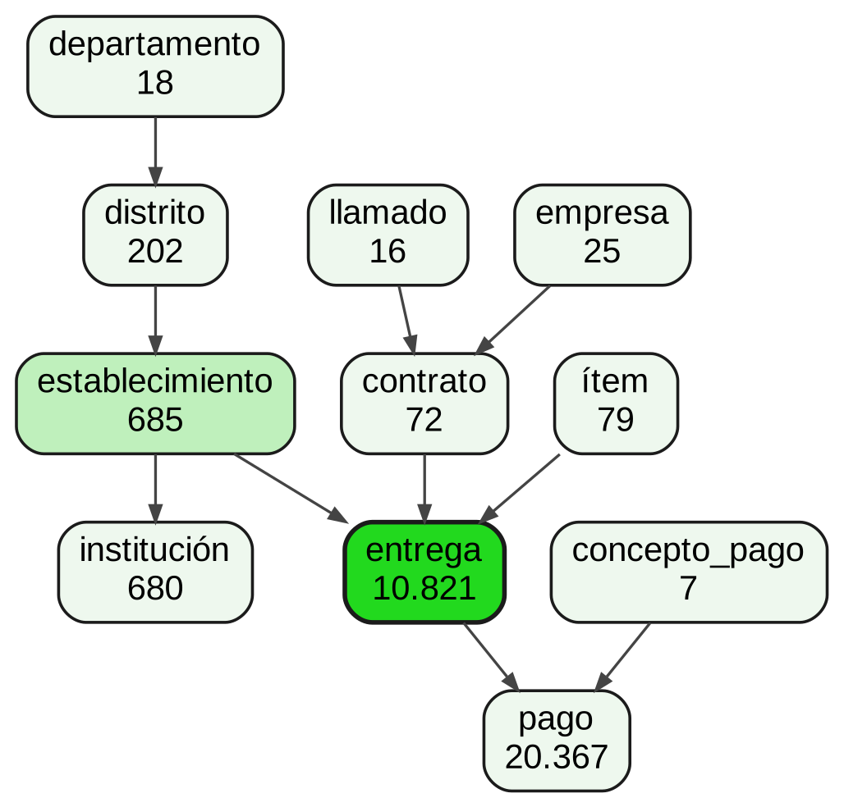
MODELO REDISEÑADO
De cuatro planillas anchas a once tablas en tercera forma normal. Decisiones clave:
El monto vive en la entrega, no en el contrato.
Los pagos pasan a una tabla hija, sin columnas repetidas.
El contrato se identifica por llamado, lote y empresa.
Reglas en el motor: 11 claves foráneas, 15 CHECK y 10 unicidades.

Slide 7
PROCESO DE MIGRACIÓN (ETL)
Códigos a 7 caracteres, coordenadas a decimal, fechas y catálogos unificados.
Once tablas en 3FN con claves y restricciones.
EXTRAER
DEPURAR
VERIFICAR
Lectura de las cuatro planillas: 10.930 filas.
ESTANDARIZAR
Duplicados, vacías y sin entrega van a cuarentena: 109 filas.
CARGAR
Conteos, montos, claves foráneas e integridad.
El script reconstruye la base desde cero en cada ejecución y guarda la hoja y la fila de origen de cada dato.

Slide 8
CONCILIACIÓN ORIGEN–DESTINO
ORIGEN
MIGRADAS
RECHAZADAS
10.930
10.821
109
Filas de las cuatro planillas
Entregas cargadas al modelo
Duplicados, vacías y sin entrega
Los montos coinciden exactamente en las cuatro fuentes (56.422.220.935) y la verificación de claves foráneas da 0 violaciones.

Slide 9
OPTIMIZACIÓN Y RENDIMIENTO
34×
SIN MEJORA
Búsqueda de un establecimiento: de 1,15 a 0,034 ms.
Consultas globales: tiempos similares con este volumen.
28 → 25
−46,6 %
Empresas reales en vez de grupos por variantes de nombre.
Tamaño de almacenamiento de la base.
Mediana de 15 ejecuciones en SQLite con unas 11 mil filas: sirve para comparar estructuras, no para predecir producción.

Slide 10
LO QUE REVELA LA NUEVA BASE
62,9 %
de los establecimientos recibió las cuatro categorías. 431 de 685 establecimientos 57 sin ninguna entrega
COBERTURA
65,7 %
del monto adjudicado está en 5 de las 25 empresas. Tres de ellas suman 45,5 % Oferta concentrada
PROVEEDORES
1.661
líneas de TIC con «tiene seguro» en cero. Bienes por 5.088 millones No se sabe si están asegurados
SEGUROS

Slide 11
PRÓXIMOS Pasos
1. Validar los supuestos con el dueño del dato
2. Reemplazar la captura en Excel por un formulario con las mismas reglas
3. Incorporar el RUC de las empresas
4. Migrar a PostgreSQL si el uso crece
Sin gobierno de datos, los problemas volverán.

Slide 12
FIN
Gracias por su atención

